Slide 2
期末复习
第5课时 探索实践

Slide 3
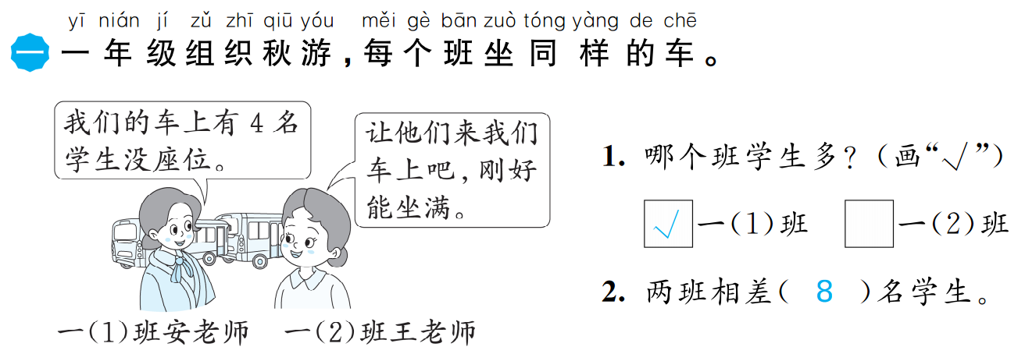

Slide 4
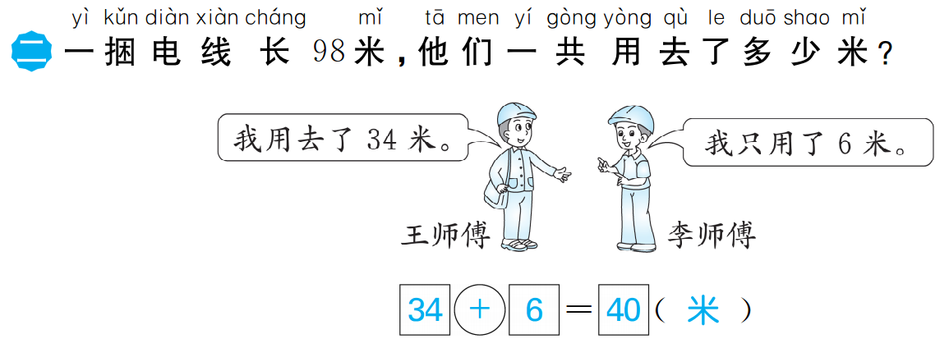

Slide 5
